Slide 1
第9章 面向对象方法学引论
9.1 面向对象方法学概述
9.2 面向对象的概念
9.3 面向对象建模
9.4 对象模型
9.5 动态模型
9.6 功能模型
9.7 3种模型之间的关系
9.8 小结

Slide 2
9.1 面向对象方法学概述
9.1.1 面向对象方法学的要点
面向对象方法学的出发点和基本原则，是尽可能模拟人类习惯的思维方式，使开发软件的方法与过程尽可能接近人类认识世界解决问题的方法与过程，也就是使描述问题的问题空间(也称为问题域)与实现解法的解空间(也称为求解域)在结构上尽可能一致。

Slide 3
概括地说，面向对象方法具有下述4个要点：
(1) 认为客观世界是由各种对象组成的，任何事物都是对象，复杂的对象可以由比较简单的对象以某种方式组合而成。
(2) 把所有对象都划分成各种对象类(简称为类，class)，每个对象类都定义了一组数据和一组方法。
(3) 按照子类(或称为派生类)与父类(或称为基类)的关系，把若干个对象类组成一个层次结构的系统(也称为类等级)。
(4) 对象彼此之间仅能通过传递消息互相联系。

Slide 4
面向对象的方法学可以用下列方程来概括：
OO=objects+classes+inheritance+communication with messages
也就是说，面向对象就是既使用对象又使用类和继承等机制，而且对象之间仅能通过传递消息实现彼此通信。

Slide 5
9.1.2 面向对象方法学的优点
与人类习惯的思维方法一致
面向对象的设计方法与传统的面向过程的方法有本质不同，这种方法的基本原理是，使用现实世界的概念抽象地思考问题从而自然地解决问题。它强调模拟现实世界中的概念而不强调算法，它鼓励开发者在软件开发的绝大部分过程中都用应用领域的概念去思考。在面向对象的设计方法中，计算机的观点是不重要的，现实世界的模型才是最重要的。

Slide 6
面向对象的软件开发过程从始至终都围绕着建立问
题领域的对象模型来进行：对问题领域进行自然的
分解，确定需要使用的对象和类，建立适当的类等
级，在对象之间传递消息实现必要的联系，从而按
照人们习惯的思维方式建立起问题领域的模型，模
拟客观世界。

Slide 7
面向对象方法学的基本原则是按照人类习惯的思维方法建立问题域的模型，开发出尽可能直观、自然地表现求解方法的软件系统。
面向对象方法学中普遍进行的对象分类过程，支持从特殊到一般的归纳思维过程；面向对象方法学中通过建立类等级而获得的继承特性，支持从一般到特殊的演绎思维过程。
面向对象的软件技术为开发者提供了随着对某个应用系统的认识逐步深入和具体化的过程，而逐步设计和实现该系统的可能性。

Slide 8
2. 稳定性好
因为面向对象的软件系统的结构是根据问题领域的模型建立起来的，而不是基于对系统应完成的功能的分解，所以，当对系统的功能需求变化时并不会引起软件结构的整体变化，往往仅需要作一些局部性的修改。

Slide 9
3. 可重用性好
面向对象的软件技术在利用可重用的软件成分构造新的软件系统时，有很大的灵活性。有两种方法可以重复使用一个对象类：一种方法是创建该类的实例，从而直接使用它；另一种方法是从它派生出一个满足当前需要的新类。

Slide 10
4. 较易开发大型软件产品
用面向对象方法学开发软件时，构成软件系统的每个对象就像一个微型程序，有自己的数据、操作、功能和用途，因此，可以把一个大型软件产品分解成一系列本质上相互独立的小产品来处理，这就不仅降低了开发的技术难度，而且也使得对开发工作的管理变得容易多了。

Slide 11
5. 可维护性好
（1） 面向对象的软件稳定性比较好。
（2） 面向对象的软件比较容易修改。
（3） 面向对象的软件比较容易理解。
（4） 易于测试和调试。

Slide 12
9.2 面向对象的概念
9.2.1 对象
对象是封装了数据结构及可以施加在这些数据结构上的操作的封装体，这个封装体有可以惟一地标识它的名字，而且向外界提供一组服务(即公有的操作)。
对象中的数据表示对象的状态，一个对象的状态只能由该对象的操作来改变。每当需要改变对象的状态时，只能由其他对象向该对象发送消息。对象响应消息时，按照消息模式找出与之匹配的方法，并执行该方法。

Slide 13
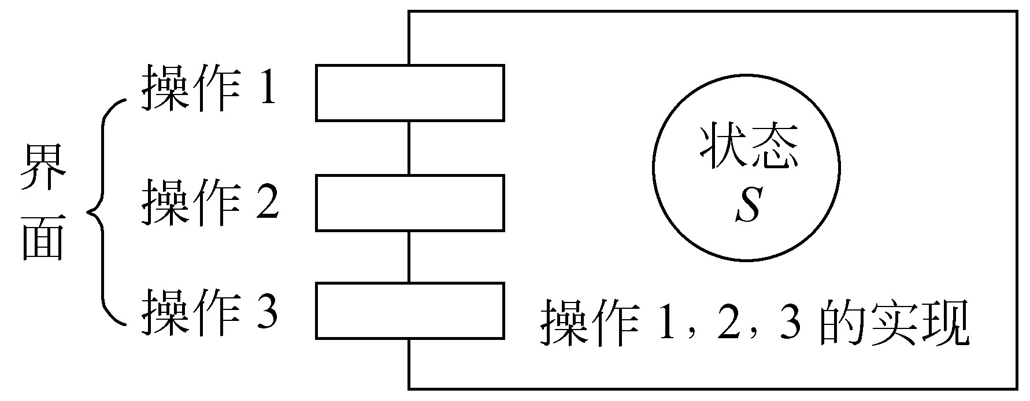
图9.2 对象的形象表示

Slide 14
对象的特点
以数据为中心。
(2) 对象是主动的。
(3) 实现了数据封装。
(4) 本质上具有并行性。
(5) 模块独立性好。

Slide 15
9.2.2 其他概念
类(class)
“类”就是对具有相同数据和相同操作的一组相似对
象的定义；类是支持继承的抽象数据类型，而对象
就是类的实例。

Slide 16
2. 实例(instance)
实例就是由某个特定的类所描述的一个具体的对象。类是对具有相同属性和行为的一组相似的对象的抽象，类在现实世界中并不能真正存在。
实际上类是建立对象时使用的“样板”，按照这个样板所建立的一个个具体的对象，就是类的实际例子，通常称为实例。
当使用“对象”这个术语时，既可以指一个具体的对象，也可以泛指一般的对象，但是，当使用“实例”这个术语时，必然是指一个具体的对象。

Slide 17
3. 消息(message)
消息就是要求某个对象执行在定义它的那个类中所定义的某个操作的规格说明。
一个消息由下述3部分组成：
接收消息的对象；
消息选择符(也称为消息名)；
零个或多个变元。
4. 方法(method)
方法就是对象所能执行的操作，也就是类中所定义的服务。方法描述了对象执行操作的算法和响应消息的方法。

Slide 18
5. 属性(attribute)
属性就是类中所定义的数据，它是对客观世界实体所具有的性质的抽象。类的每个实例都有自己特有的属性值。
6. 封装(encapsulation)
在面向对象的程序中，把数据和实现操作的代码集中起来放在对象内部。
对象具有封装性的条件如下：
（1） 有一个清晰的边界。
（2） 有确定的接口（即协议）。
（3） 受保护的内部实现。
封装也就是信息隐藏，通过封装对外界隐藏了对象的实现细节。

Slide 19
7. 继承(inheritance)
在面向对象的软件技术中，继承是子类自动地共享基类中定义的数据和方法的机制。
继承具有传递性，属于某类的对象除了具有该类所描述的性质外，还具有类等级中该类上层全部基类描述的一切性质。
当类等级为树形结构时，类的继承是单继承；当允许一个类有多个父类时，类的继承是多重继承。
使用从原有类派生出新的子类的办法，使得对软件的修改变得比过去容易得多。
继承性使得用户在开发新的应用系统时不必完全从零开始，可以继承原有的相似系统的功能或者从类库中选取需要的类，再派生出新的类以实现所需要的功能。

Slide 20
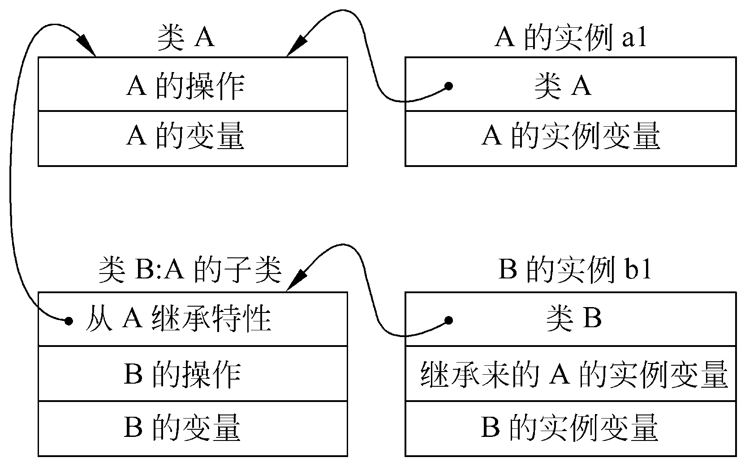
图9.4 实现继承机制的原理

Slide 21
8. 多态性(polymorphism)
在面向对象的软件技术中，多态性是指子类对象可以像父类对象那样使用，同样的消息既可以发送给父类对象也可以发送给子类对象。也就是说，在类等级的不同层次中可以共享(公用)一个行为(方法)的名字，然而不同层次中的每个类却各自按自己的需要来实现这个行为。当对象接收到发送给它的消息时，根据该对象所属于的类动态选用在该类中定义的实现算法。
多态性机制不仅增加了面向对象软件系统的灵活性，进一步减少了信息冗余，而且显著提高了软件的可重用性和可扩充性。

Slide 22
9. 重载(overloading)
有两种重载：函数重载是指在同一作用域内的若干个参数特征不同的函数可以使用相同的函数名字；运算符重载是指同一个运算符可以施加于不同类型的操作数上面。当然，当参数特征不同或被操作数的类型不同时，实现函数的算法或运算符的语义是不相同的。
重载进一步提高了面向对象系统的灵活性和可读性。

Slide 23
9.3 面向对象建模
面向对象方法最基本的原则，是按照人们习惯的思维方式，用面向对象观点建立问题域的模型，开发出尽可能自然地表现求解方法的软件。
用面向对象方法开发软件，通常需要建立3种形式的模型，它们分别是描述系统数据结构的对象模型，描述系统控制结构的动态模型和描述系统功能的功能模型。

Slide 24
9.4 对象模型
对象模型表示静态的、结构化的系统的“数据”性质。它是对模拟客观世界实体的对象以及对象彼此间的关系的映射，描述了系统的静态结构。
1997年11月，国际对象管理组织OMG批准把UML 1.1作为基于面向对象技术的标准建模语言。
通常，使用UML提供的类图来建立对象模型。在UML中术语“类”的实际含义是，“一个类及属于该类的对象”。

Slide 25
9.4.1 类图的基本符号
类图描述类及类与类之间的静态关系。类图是一种静态模型，它是创建其他UML图的基础。一个系统可以由多张类图来描述，一个类也可以出现在几张类图中。
1. 定义类
UML中类的图形符号为长方形，用两条横线把长方形分成上、中、下3个区域（下面两个区域可省略），3个区域分别放类的名字、属性和服务。

Slide 26
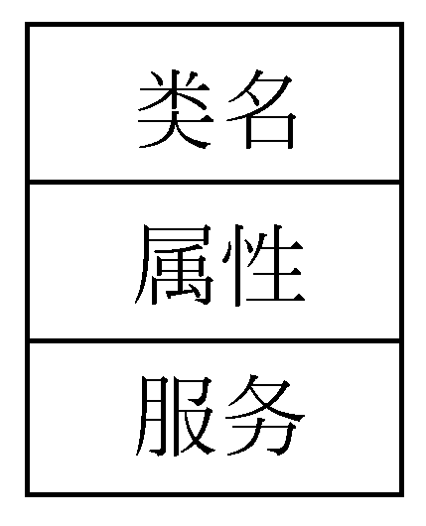
图9.5 表示类的图

Slide 27
2. 定义属性
UML描述属性的语法格式如下：
可见性 属性名： 类型名=初值{性质串}
属性的可见性（即可访问性）通常有下述3种：公有的(public)、私有的(private)和保护的(protected)，分别用加号（+）、减号（-）和井号（#）表示。如果未声明可见性，则表示该属性的可见性尚未定义。注意，没有默认的可见性。
属性名和类型名之间用冒号（：）分隔。类型名表示该属性的数据类型，它可以是基本数据类型，也可以是用户自定义的类型。

Slide 28
在创建类的实例时应给其属性赋值，如果给某个属性定义了初值，则该初值可作为创建实例时这个属性的默认值。类型名和初值之间用等号（=）隔开。
用花括号括起来的性质串明确地列出该属性所有可能的取值。
-管理员： String=“未定”

Slide 29
3. 定义服务
服务也就是操作，UML描述操作的语法格式如下：
可见性 操作名（参数表）： 返回值类型{性质串}
操作可见性的定义方法与属性相同。
参数表是用逗号分隔的形式参数的序列。描述一个参数的语法如下：
参数名： 类型名=默认值

Slide 30
9.4.2 表示关系的符号
类与类之间通常有关联、泛化（继承）、依赖和细化等4种关系。
1. 关联
关联表示两个类的对象之间存在某种语义上的联系。例如，作家使用计算机，我们就认为在作家和计算机之间存在某种语义连接，因此，在类图中应该在作家类和计算机类之间建立关联关系。

Slide 31
（1） 普通关联
普通关联是最常见的关联关系，只要在类与类之间存在连接关系就可以用普通关联表示。普通关联的图示符号是连接两个类之间的直线。

Slide 32

图9.6 普通关联示例

Slide 33
（2） 关联的角色
在任何关联中都会涉及到参与此关联的对象所扮演的角色，在某些情况下显式标明角色名有助于别人理解类图。

Slide 34
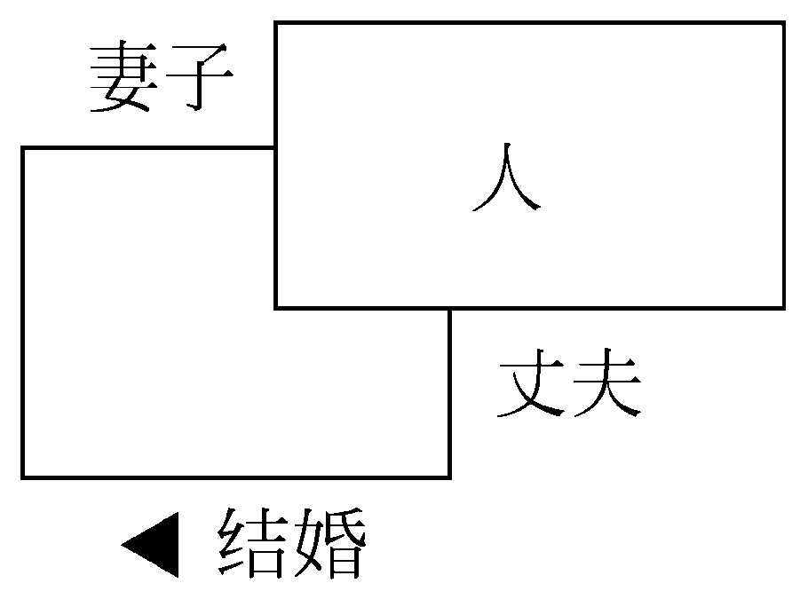
图9.7 关联的角色

Slide 35
（3） 限定关联
限定关联通常用在一对多或多对多的关联关系中，可以把模型中的重数从一对多变成一对一，或从多对多简化成多对一。在类图中把限定词放在关联关系末端的一个小方框内。

Slide 36
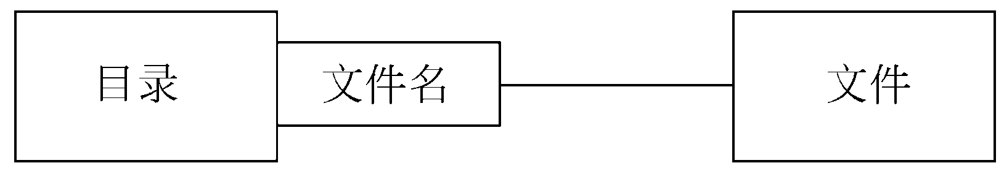
图9.8 一个受限的关联

Slide 37
（4） 关联类
为了说明关联的性质可能需要一些附加信息。可以引入一个关联类来记录这些信息。关联中的每个连接与关联类的一个对象相联系。关联类通过一条虚线与关联连接。

Slide 38
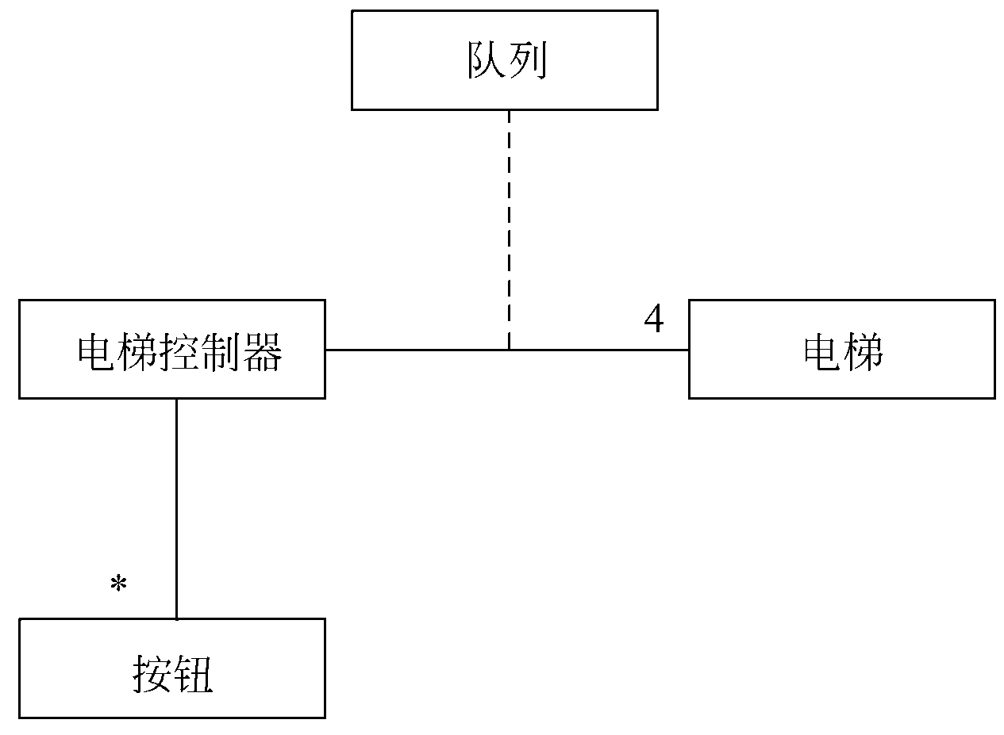
图9.9 关联类示例

Slide 39
2. 聚集
聚集也称为聚合，是关联的特例。聚集表示类与类之间的关系是整体与部分的关系。除了一般聚集之外，还有两种特殊的聚集关系，分别是共享聚集和组合聚集。

Slide 40
（1） 共享聚集
如果在聚集关系中处于部分方的对象可同时参与多个处于整体方对象的构成，则该聚集称为共享聚集。

Slide 41
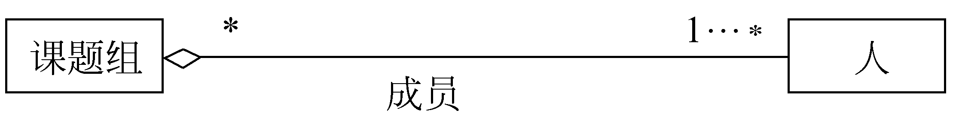
图9.10 共享聚集示例

Slide 42
（2） 组合聚集
如果部分类完全隶属于整体类，部分与整体共存，整体不存在了部分也会随之消失（或失去存在价值了），则该聚集称为组合聚集（简称为组成）。

Slide 43
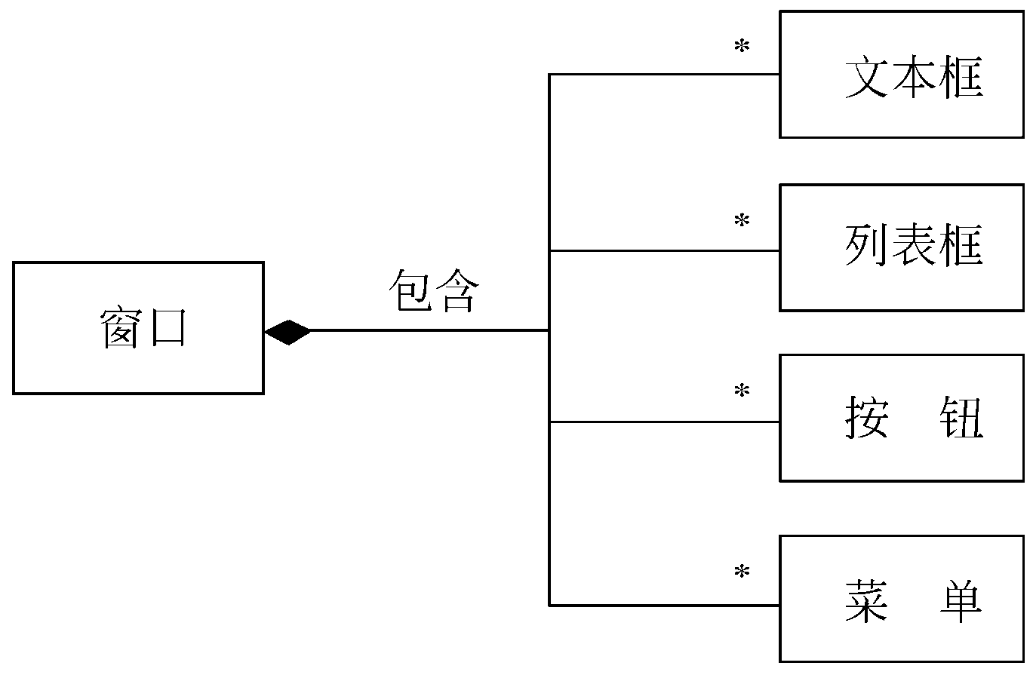
图9.11 组合聚集示例

Slide 44
3. 泛化
UML中的泛化关系就是通常所说的继承关系，它是通用元素和具体元素之间的一种分类关系。具体元素完全拥有通用元素的信息，并且还可以附加一些其他信息。
在UML中，用一端为空心三角形的连线表示泛化关系，三角形的顶角紧挨着通用元素。
泛化可进一步划分成普通泛化和受限泛化。

Slide 45
（1） 普通泛化
没有具体对象的类称为抽象类。抽象类通常作为父类，用于描述其他类（子类）的公共属性和行为。图示抽象类时，在类名下方附加一个标记值{abstract} 。

Slide 46
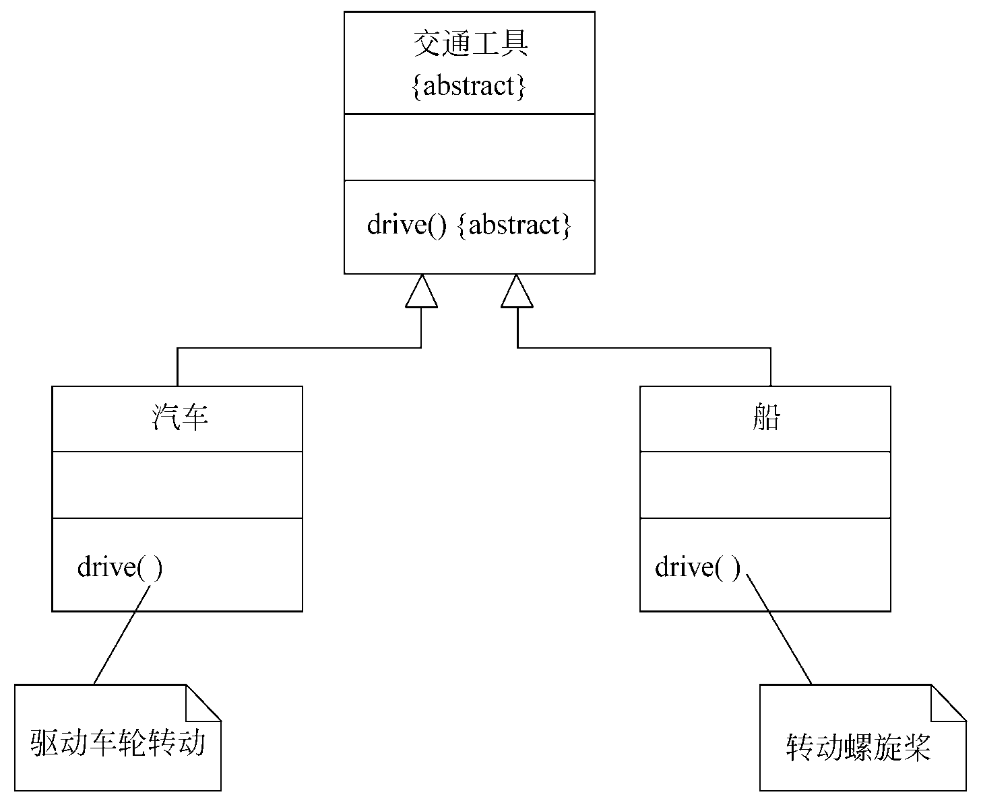
图9.12 抽象类示例

Slide 47
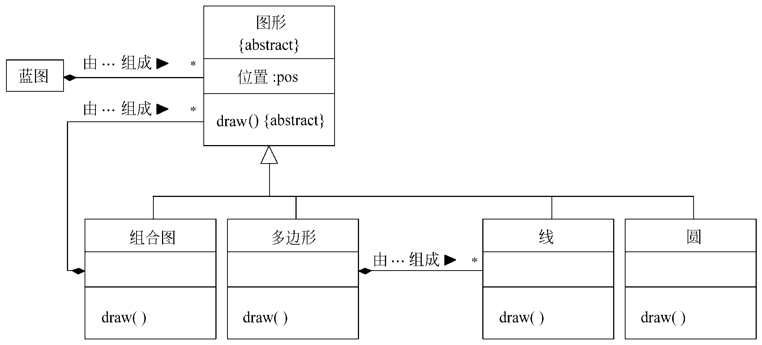
图9.13 复杂类图示例

Slide 48
（2） 受限泛化
可以给泛化关系附加约束条件，以进一步说明该泛化关系的使用方法或扩充方法，这样的泛化关系称为受限泛化。预定义的约束有4种： 多重、不相交、完全和不完全。这些约束都是语义约束。
多重继承指的是，一个子类可以同时多次继承同一个上层基类。
与多重继承相反的是不相交继承，即一个子类不能多次继承同一个基类。

Slide 49
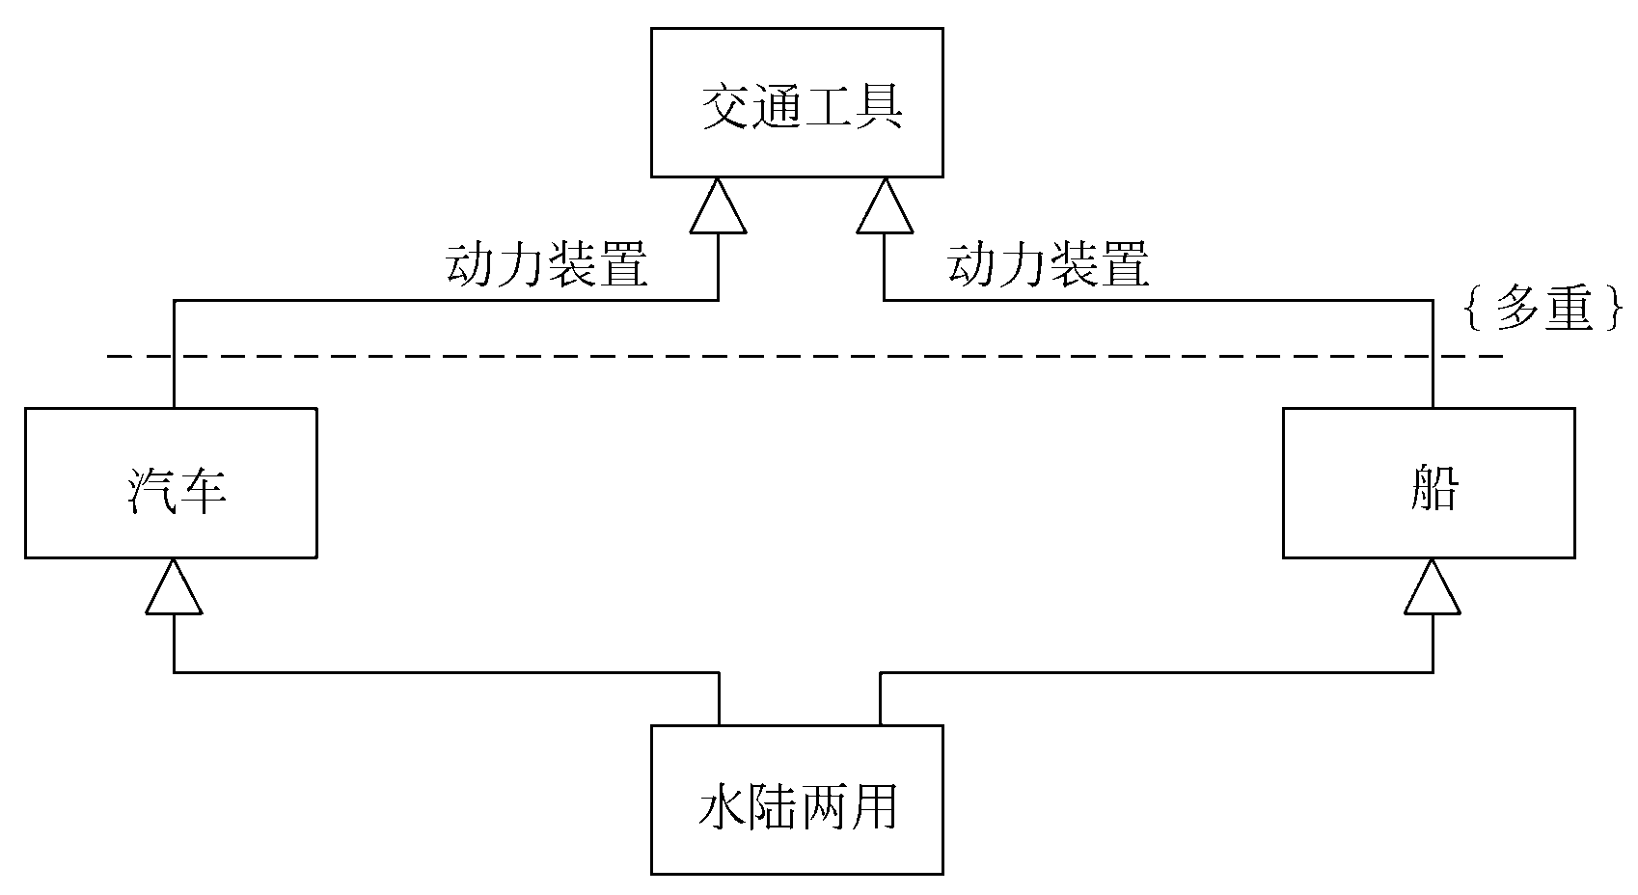
图9.14 多重继承示例

Slide 50
完全继承指的是父类的所有子类都已在类图中穷举出来了，图示符号是指定{完全}约束。
不完全继承与完全继承恰好相反，父类的子类并没有都穷举出来，随着对问题理解的深入，可不断补充和维护，这为日后系统的扩充和维护带来很大方便。不完全继承是一般情况下默认的继承关系。

Slide 51
4. 依赖和细化
（1） 依赖关系
依赖关系描述两个模型元素（类、用例等）之间的语义连接关系： 其中一个模型元素是独立的，另一个模型元素不是独立的，它依赖于独立的模型元素，如果独立的模型元素改变了，将影响依赖于它的模型元素。
在UML的类图中，用带箭头的虚线连接有依赖关系的两个类，箭头指向独立的类。在虚线上可以带一个版类标签，具体说明依赖的种类。

Slide 52

图9.15 友元依赖关系

Slide 53
（2） 细化关系
当对同一个事物在不同抽象层次上描述时，这些描述之间具有细化关系。假设两个模型元素A和B描述同一个事物，它们的区别是抽象层次不同，如果B是在A的基础上的更详细的描述，则称B细化了A，或称A细化成了B。

Slide 54
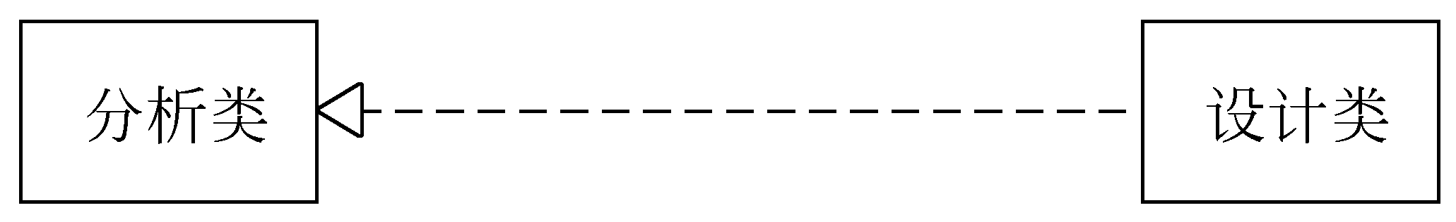
图9.16 细化关系示例

Slide 55
9.5 动态模型
动态模型规定了对象模型中的对象的合法变化序列。
对一个对象来说，生命周期由许多阶段组成，在每个特定阶段中，都有适合该对象的一组运行规律和行为规则，用以规范该对象的行为。生命周期中的阶段也就是对象的状态。
状态有持续性，它占用一段时间间隔。状态与事件密不可分，一个事件分开两个状态，一个状态隔开两个事件。事件表示时刻，状态代表时间间隔。

Slide 56
通常，用UML提供的状态图来描绘对象的状态、触发状态转换的事件以及对象的行为（对事件的响应）。
每个类的动态行为用一张状态图来描绘，各个类的状态图通过共享事件合并起来，从而构成系统的动态模型。也就是说，动态模型是基于事件共享而互相关联的一组状态图的集合。

Slide 57
9.6 功能模型
功能模型表示变化的系统的“功能”性质，它指明了系统应该“做什么”，因此更直接地反映了用户对目标系统的需求。
通常功能模型由一组数据流图组成。
UML提供的用例图是进行需求分析和建立功能模型的强有力工具，在UML中把用用例图建立起来的系统模型称为用例模型。
用例模型描述的 是外部行为者（actor)所理解的系统功能。

Slide 58
9.6.1 用例图
一幅用例图包含的模型元素有系统、行为者、用例及用例之间的关系。
1. 系统
系统被看作是一个提供用例的黑盒子，内部如何工作、用例如何实现，这些对于建立用例模型来说都是不重要的。

Slide 59
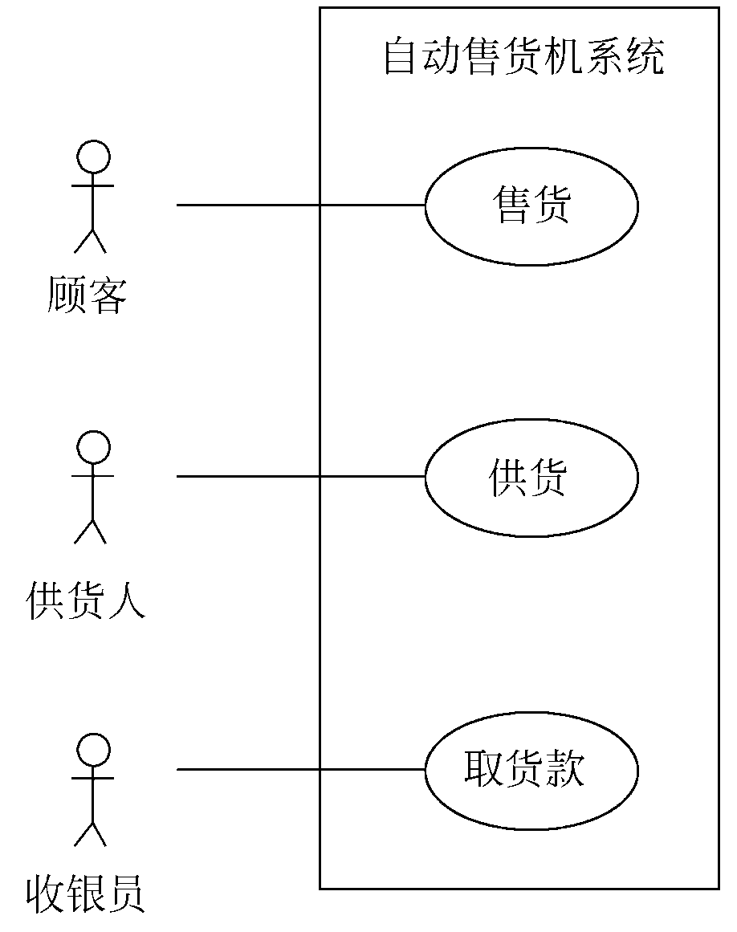
图9.17 自动售货机系统用例图

Slide 60
2. 用例
一个用例是可以被行为者感受到的、系统的一个完整的功能。在UML中把用例定义成系统完成的一系列动作，动作的结果能被特定的行为者察觉到。用例具有下述特征：
（1） 用例代表某些用户可见的功能，实现一个具体的用户目标；
（2） 用例总是被行为者启动的，并向行为者提供可识别的值；
（3） 用例必须是完整的。
用例是一个类，它代表一类功能而不是使用该功能的某个具体实例。用例的实例是系统的一种实际使用方法，通常把用例的实例称为脚本。脚本是系统的一次具体执行过程。

Slide 61
3. 行为者
行为者是指与系统交互的人或其他系统，它代表外部实体，使用用例并且与系统交互的任何人或物都是行为者。
行为者代表一种角色，而不是某个具体的人或物。
在用例图中用直线连接行为者和用例，表示两者之间交换信息，称为通信联系。行为者触发（激活）用例，并与用例交换信息。

Slide 62
4. 用例之间的关系
UML用例之间主要有扩展和使用两种关系，它们是泛化关系的两种不同形式。
（1） 扩展关系
向一个用例中添加一些动作后构成了另一个用例，这两个用例之间的关系就是扩展关系，后者继承前者的一些行为，通常把后者称为扩展用例。

Slide 63
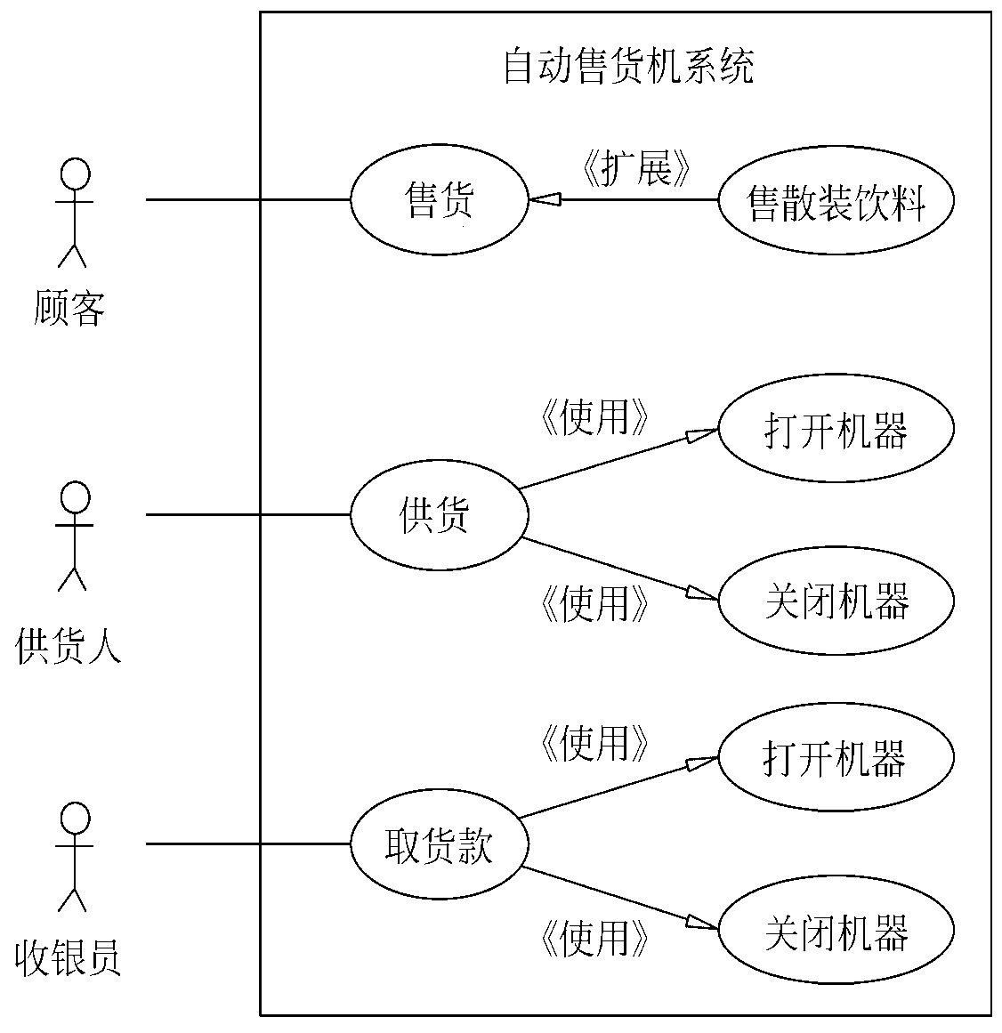
图9.18 含扩展和使用关系的用例图

Slide 64
（2） 使用关系
当一个用例使用另一个用例时，这两个用例之间就构成了使用关系。
使用和扩展的目的是不同的。通常在描述一般行为的变化时采用扩展关系；在两个或多个用例中出现重复描述又想避免这种重复时，可以采用使用关系。

Slide 65
9.6.2 用例建模
几乎在任何情况下都需要使用用例，通过用例可以获取用户需求，规划和控制项目。获取用例是需求分析阶段的主要工作之一，而且是首先要做的工作。
一个用例模型由若干幅用例图组成。创建用例模型的工作包括： 定义系统，寻找行为者和用例，描述用例，定义用例之间的关系，确认模型。

Slide 66
1. 寻找行为者
为获取用例首先要找出系统的行为者，可以通过请系统的用户回答一些问题的办法来发现行为者。
谁将使用系统的主要功能（主行为者）？
谁需要借助系统的支持来完成日常工作？
谁来维护和管理系统（副行为者）？
系统控制哪些硬件设备？
系统需要与哪些其他系统交互？
哪些人或系统对本系统产生的结果（值）感兴趣？

Slide 67
2. 寻找用例
一旦找到了行为者，就可以通过请每个行为者回答下述问题来获取用例：
行为者需要系统提供哪些功能？行为者自身需要做什么？
行为者是否需要读取、创建、删除、修改或存储系统中的某类信息？
系统中发生的事件需要通知行为者吗？行为者需要通知系统某些事情吗？从功能观点看，这些事件能做什么？
行为者的日常工作是否因为系统的新功能而被简化或提高了效率？
还有一些不是针对具体行为者而是针对整个系统的问题，也能帮助建模者发现用例。

Slide 68
9.7 3种模型之间的关系
面向对象建模技术所建立的3种模型，分别从3个不同侧面描述了所要开发的系统。
功能模型指明了系统应该“做什么”；动态模型明确规定了什么时候做；对象模型则定义了做事情的实体。
在面向对象方法学中，对象模型是最基本最重要的，它为其他两种模型奠定了基础，我们依靠对象模型完成3种模型的集成。
3种模型之间的关系：

Slide 69
（1） 针对每个类建立的动态模型，描述了类实例的生命周期或运行周期。
（2） 状态转换驱使行为发生，这些行为在数据流图中被映射成处理，在用例图中被映射成用例，它们同时与类图中的服务相对应。
（3） 功能模型中的处理（或用例）对应于对象模型中的类所提供的服务。
（4） 数据流图中的数据存储，以及数据的源点/终点，通常是对象模型中的对象。

Slide 70
（5） 数据流图中的数据流，往往是对象模型中对象的属性值，也可能是整个对象。
（6） 用例图中的行为者，可能是对象模型中的对象。
（7） 功能模型中的处理（或用例）可能产生动态模型中的事件。
（8） 对象模型描述了数据流图中的数据流、数据存储以及数据源点/终点的结构。

Slide 71
9.8 小结
面向对象范型优点
对象、类、继承等相关术语
对象模型、动态模型、功能模型
UML的类图-对象模型
UML的状态图-动态模型
数据流图或UML的用例图-功能模型

